Slide 1

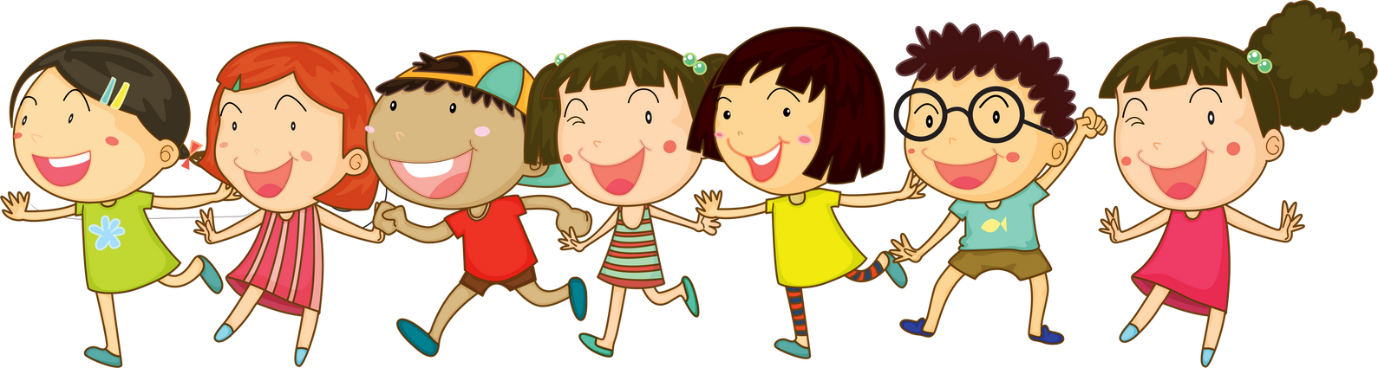
ĐẠO ĐỨC
ĐẠO ĐỨC
Chủ đề
Chủ đề
XỬ LÍ BẤT HÒA VỚI BẠN BÈ
XỬ LÍ BẤT HÒA VỚI BẠN BÈ

Slide 2


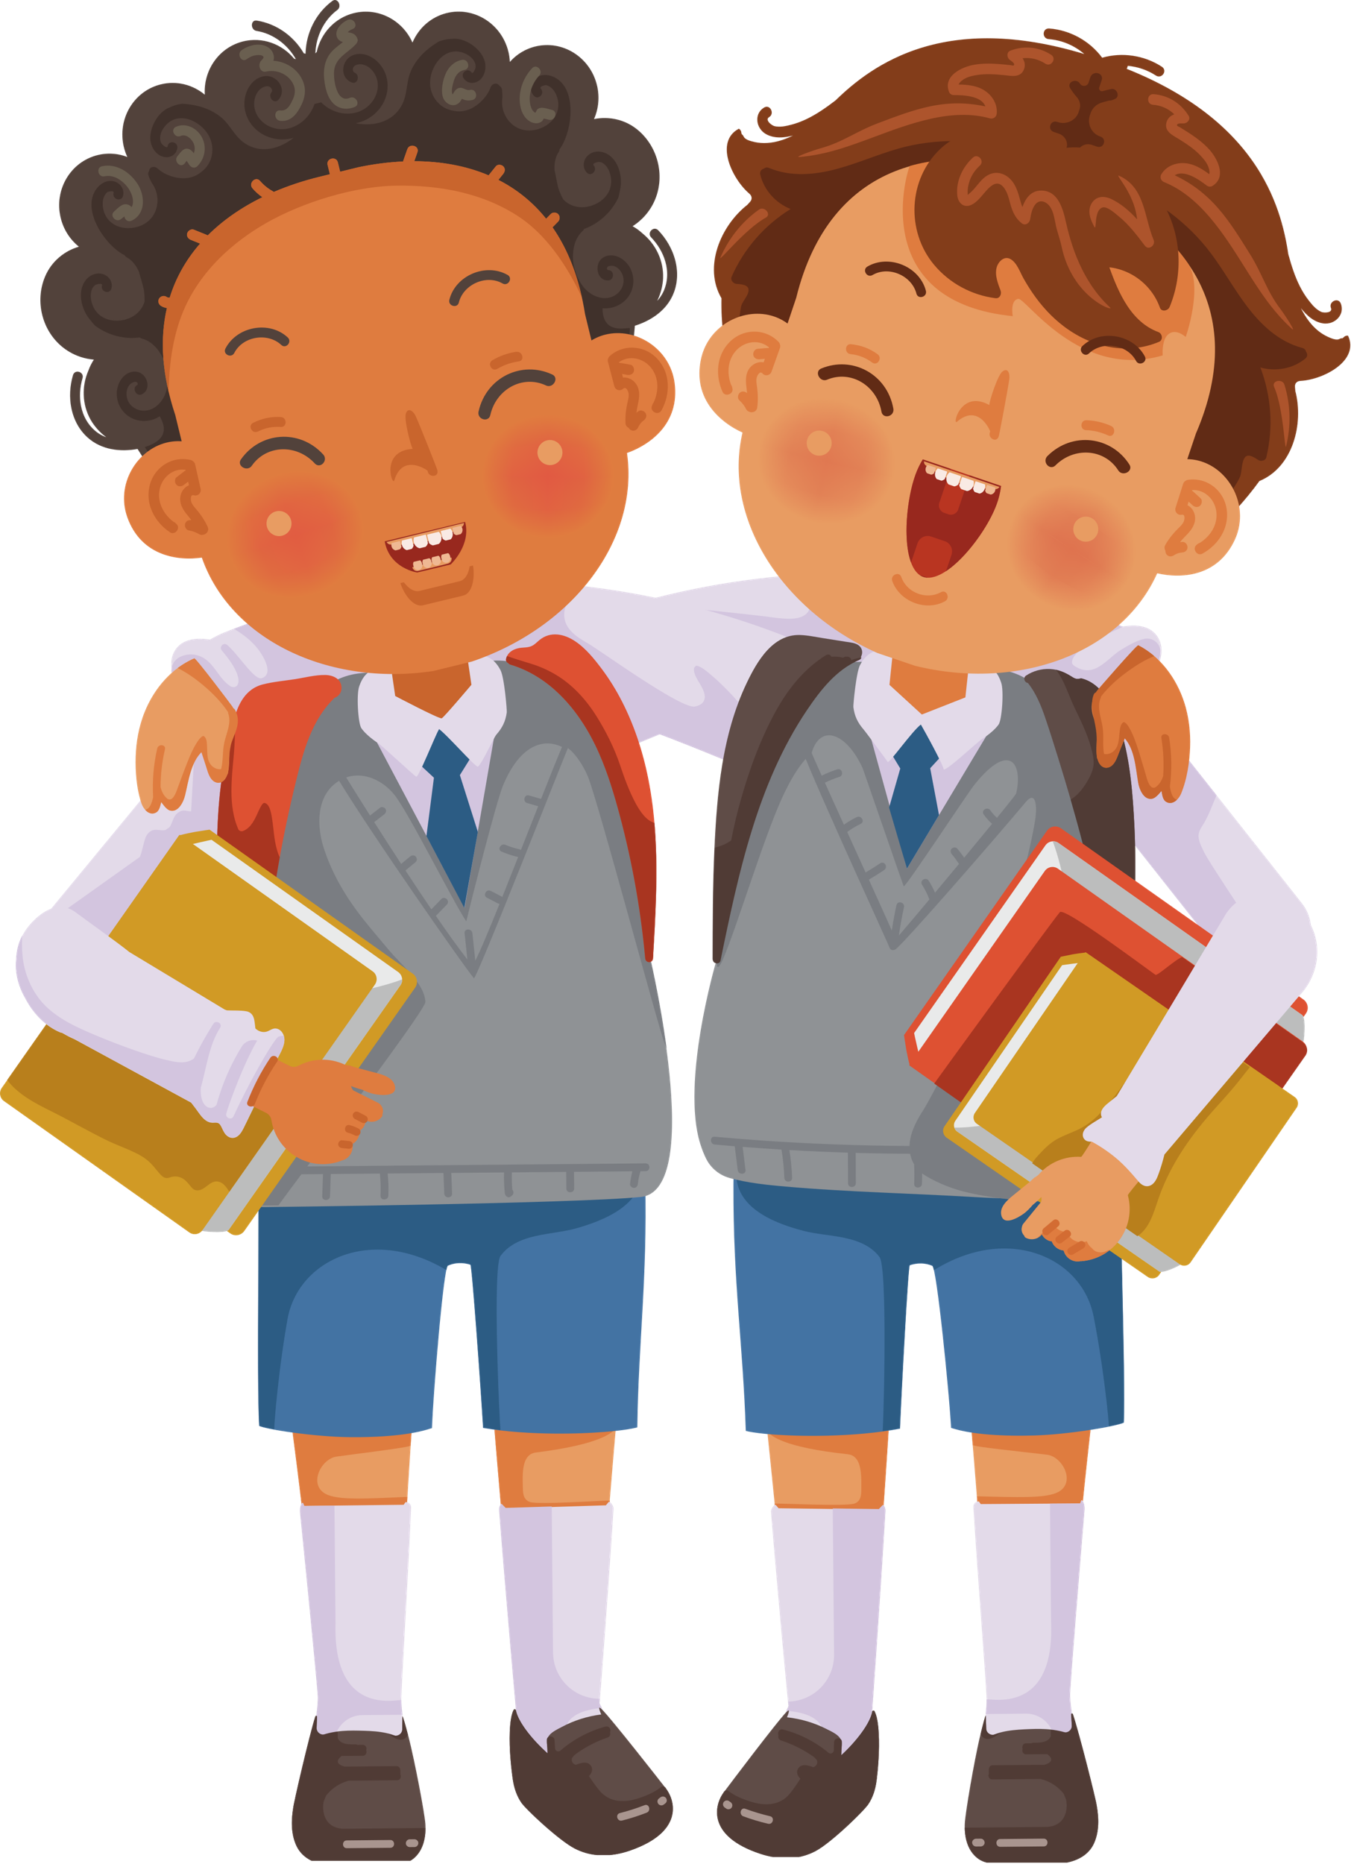
Thứ … ngày … tháng … năm …
Đạo đức
Bài 10 – Tiết 1
Em nhận biết
bất hòa với bạn

Slide 3

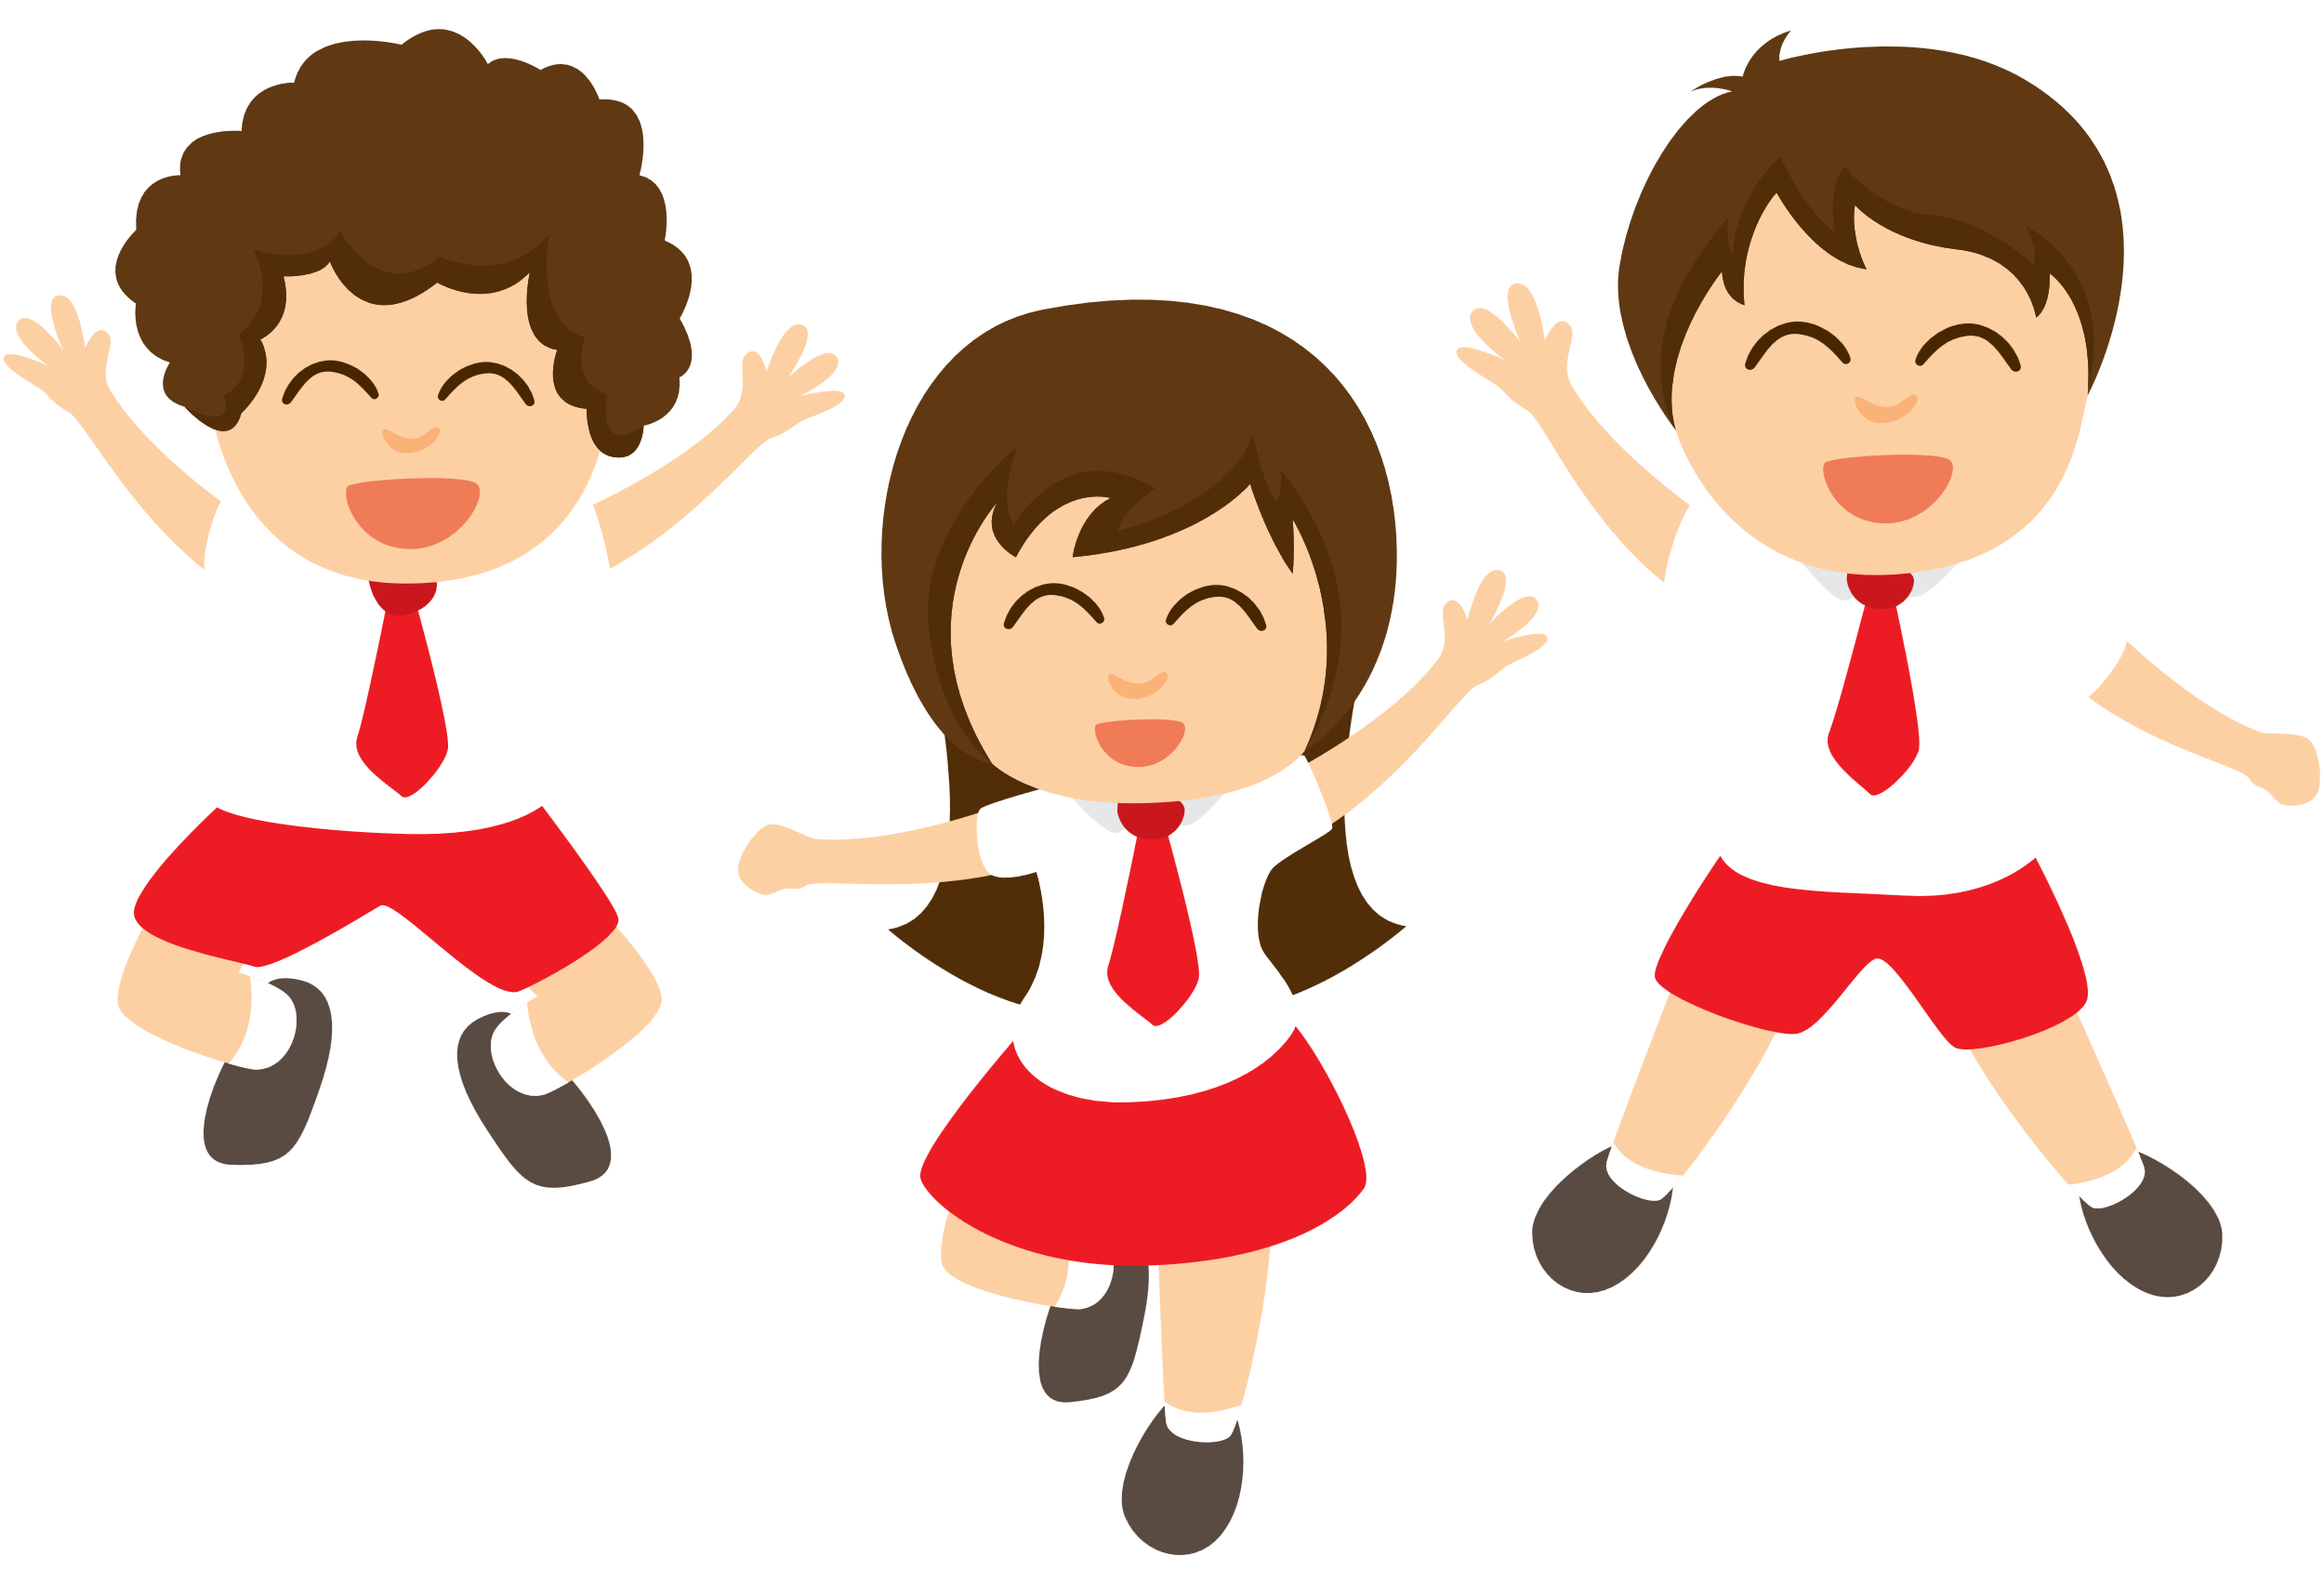
Khởi động

Slide 4
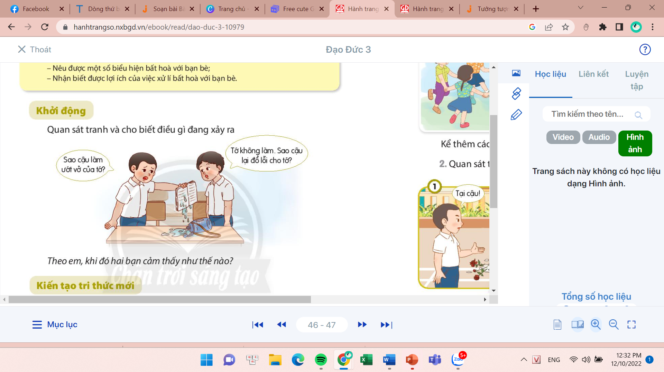
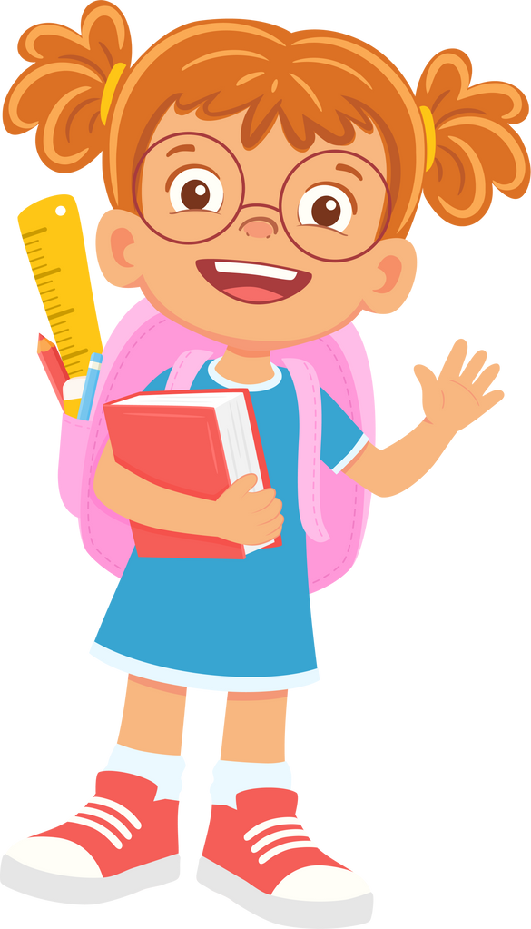
Quan sát tranh và cho biết điều gì đang xảy ra?

Slide 5
Quan sát tranh và cho biết điều gì đang xảy ra?
CÙNG CHIA SẺ
Cùng thảo luận

Slide 6
Bin đang cảm thấy tức giận, mất bình tĩnh khi nghĩ bạn làm đổ nước vào sách của mình, còn bạn đang cảm thấy bất ngờ vì bị Bin trách móc dù mình không làm đổ nước.

Slide 7
Theo em, hai bạn sẽ cảm thấy như thế nào?

Slide 8
CÙNG CHIA SẺ
Cùng thảo luận

Slide 9
Khi đặt mình vào vị trí của Bin, chúng ta thấy được cảm xúc tức giận, vẻ mất bình tĩnh của bạn. Về phía bạn còn lại, chúng ta thấy bạn đang cảm thấy bất ngờ vì bị Bin trách móc, nếu Bin tiếp tục trách móc thì có thể dẫn đến cãi nhau.

Slide 10
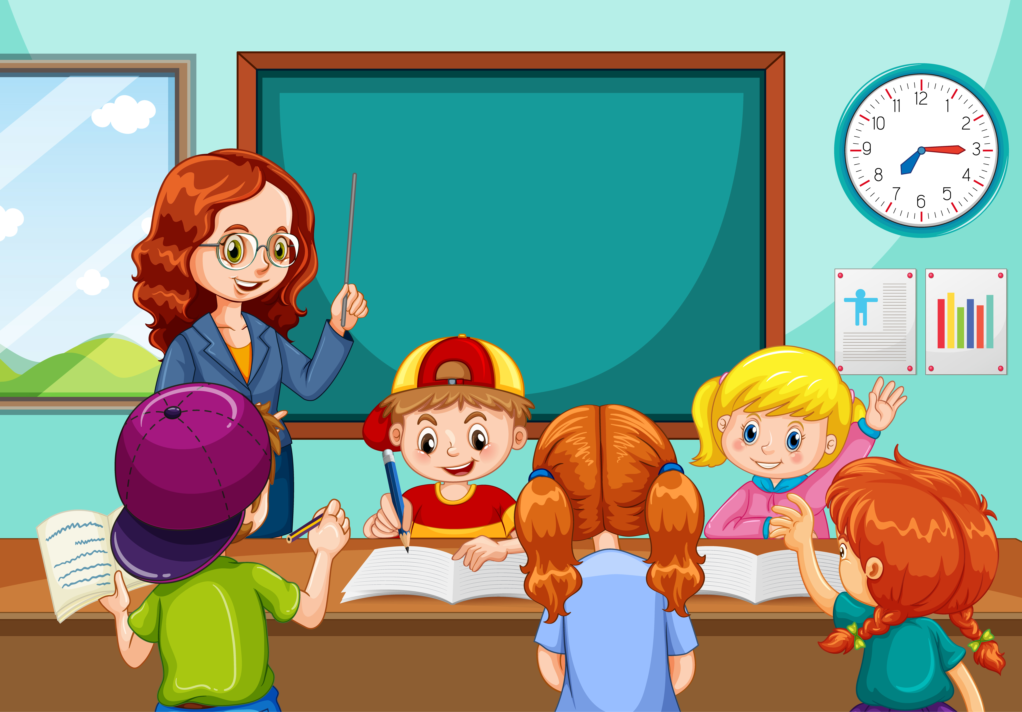
Việc nhận biết bất hòa rất quan trọng để chúng ta có thể kịp thời xử lí bất hòa, xây dựng tình bạn đẹp.

Slide 11
Kiến tạo tri thức mới

Slide 12
Hoạt động 2
Em nhận biết
tình huống bất hòa với bạn

Slide 13
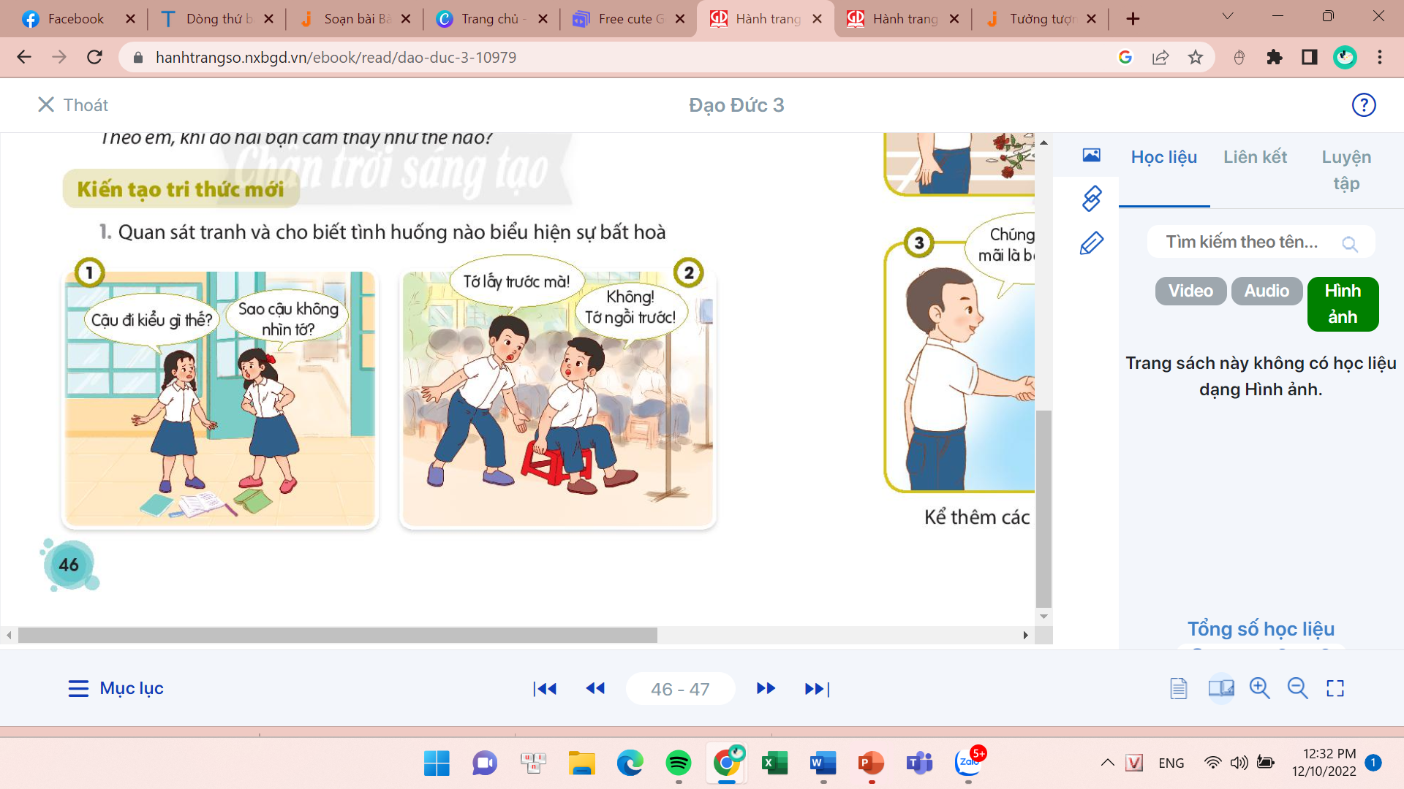

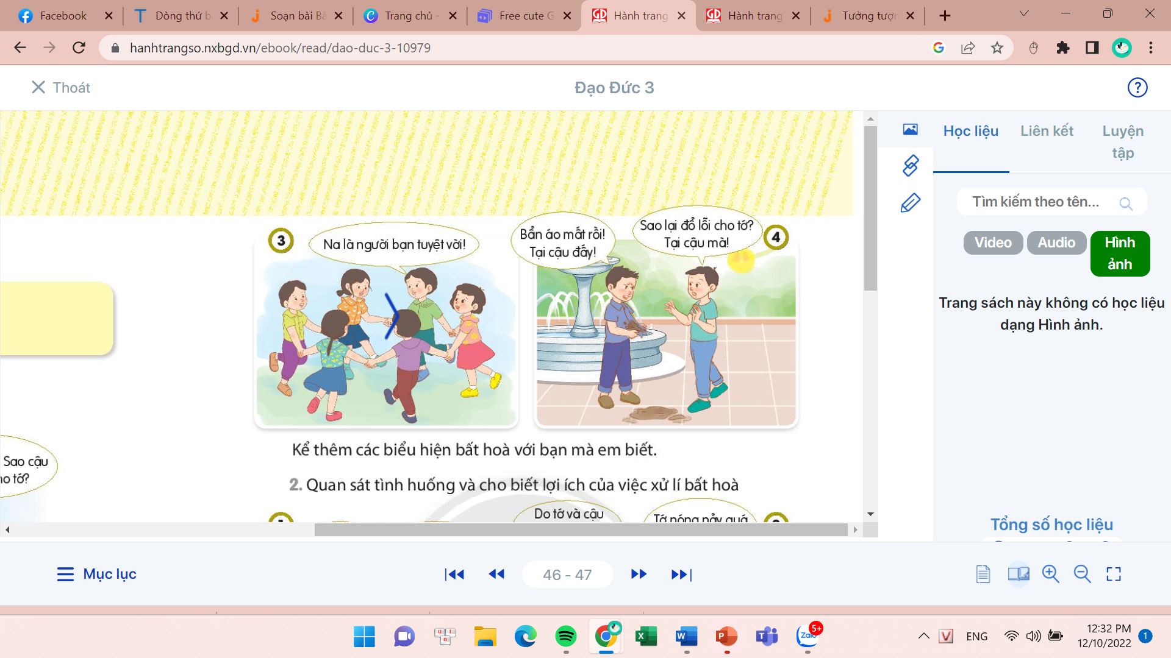
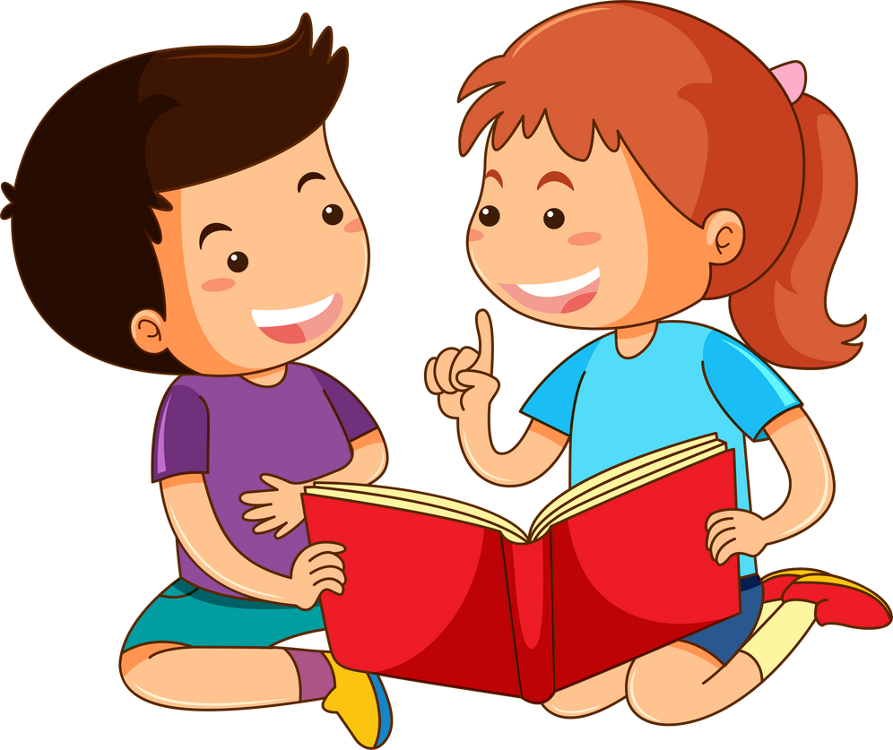
1. Quan sát tranh và cho biết tình huống nào thể hiện sự bất hòa?
THẢO LUẬN NHÓM ĐÔI

Slide 14
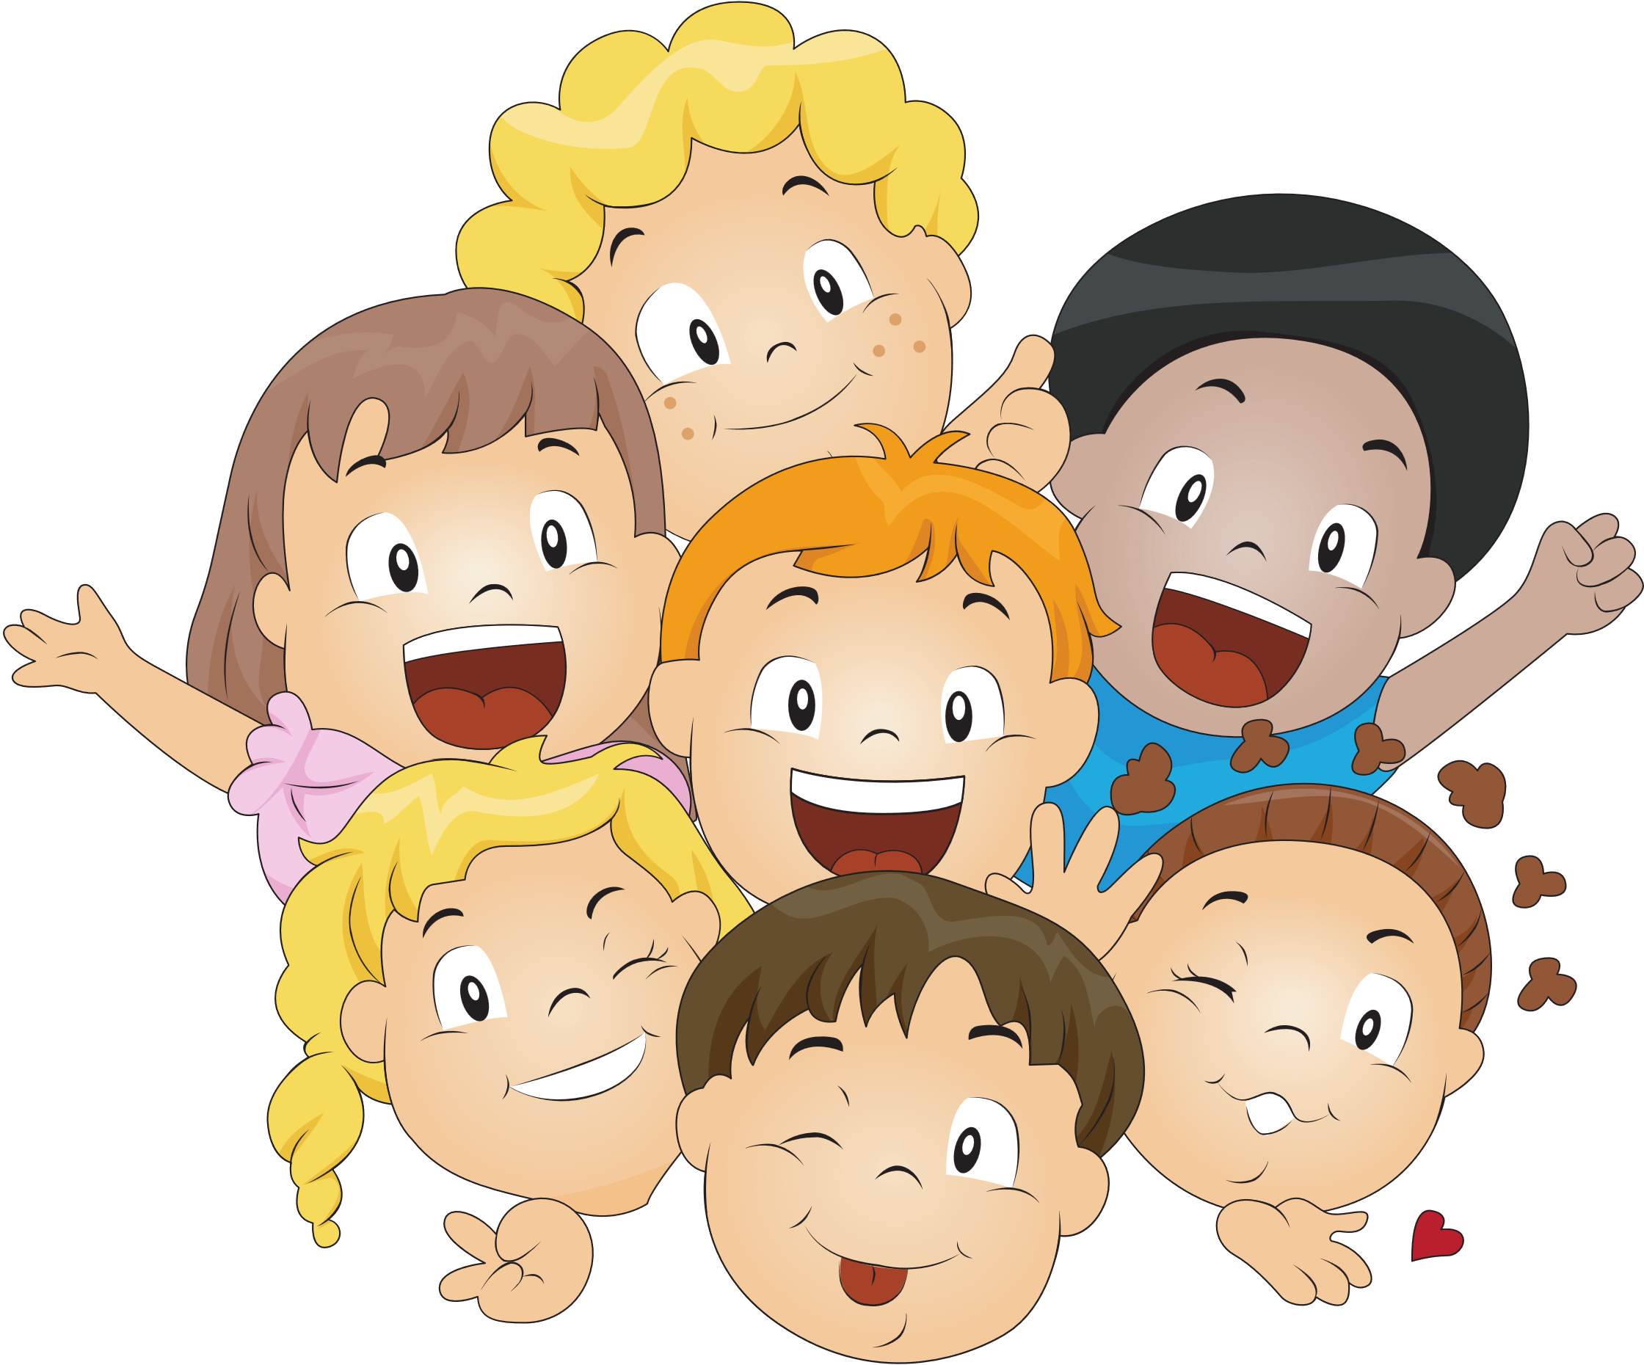
1. Quan sát tranh và cho biết tình huống nào thể hiện sự bất hòa?
Chia sẻ trước lớp

Slide 15
Tình huống thể hiện sự bất hòa là:
Tranh 1: Tình huống bất hòa. Biểu hiện: tranh cãi với nhau về việc va chạm.
Tranh 2: Tình huống bất hòa. Biểu hiện: tranh cãi, giành nhau cái ghế.
Tranh 4: Tình huống bất hòa. Biểu hiện: tranh cãi, đổ lỗi cho nhau.

Slide 16
Hãy kể thêm các tình huống bất hòa khác mà em biết

Slide 17
Cùng nhau chia sẻ

Slide 18
Các biểu hiện bất hòa với bạn bè mà em biết: không giữ lời hứa; làm rách sách của bạn; nói xấu sau lưng bạn;….

Slide 19
Hoạt động 3
Quan sát tình huống và cho biết lợi ích của việc xử lí bất hòa

Slide 20
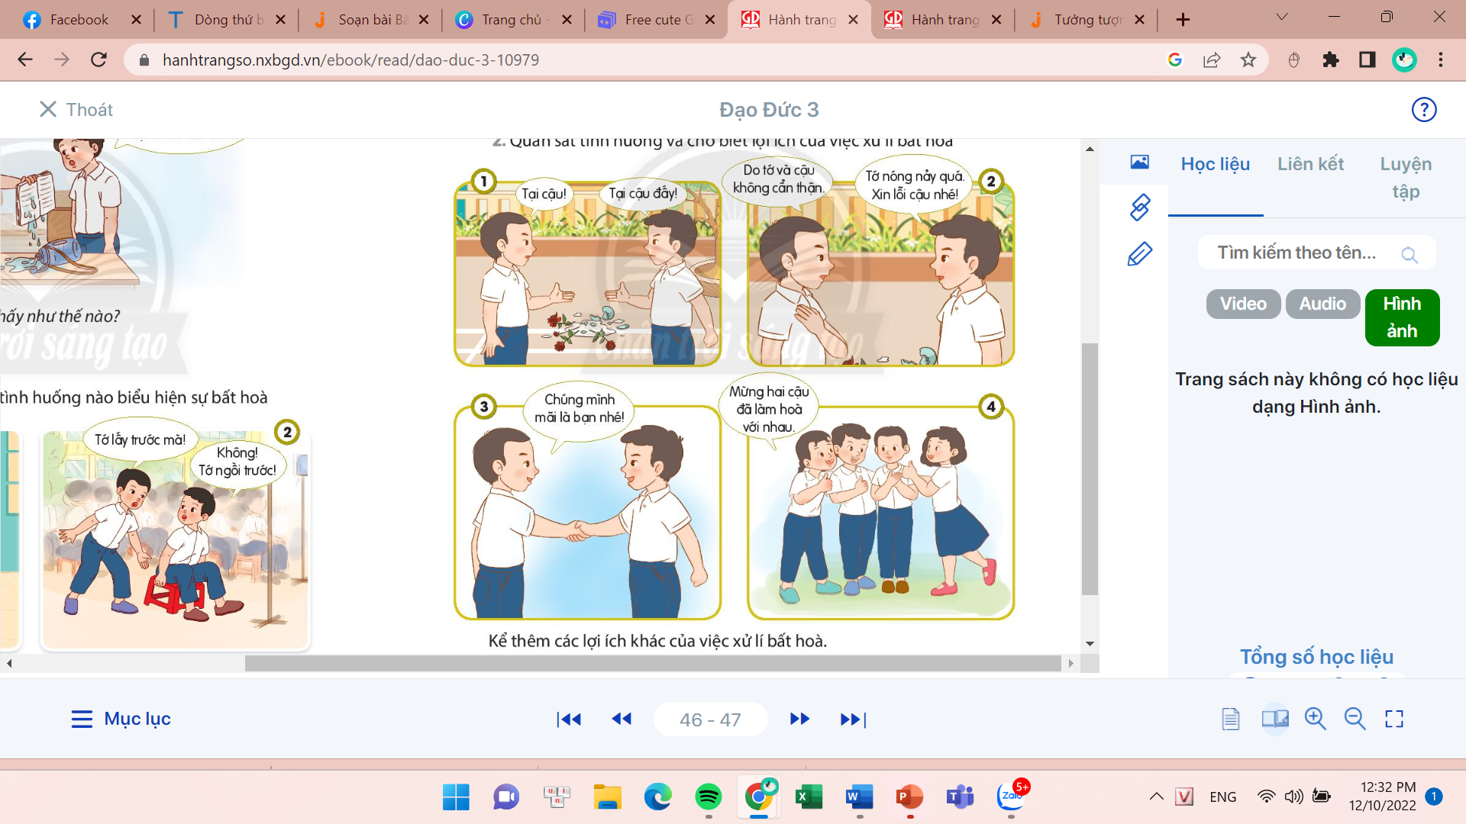

2. Quan sát tranh và cho biết lợi ích của việc xử lí bất hòa
Em hãy nêu tình huống trong tranh

Slide 21
2. Quan sát tranh và cho biết lợi ích của việc xử lí bất hòa
Thảo luận nhóm

Slide 22

2. Quan sát tranh và cho biết lợi ích của việc xử lí bất hòa
Chia sẻ trước lớp

Slide 23
Hãy kể thêm các lợi ích khác của việc xử lí tình huống bất hòa

Slide 24
Cùng nhau chia sẻ

Slide 25
2. Quan sát tranh và cho biết lợi ích của việc xử lí bất hòa
Lợi ích của xử lí bất hòa là giúp em và bạn bè hiểu nhau hơn. Tình bạn sẽ ngày càng bền chặt, gắn bó. Xử lí bất hòa với bạn giúp em luyện sự tự tin khi chia sẻ, trò chuyện với nhau

Slide 26

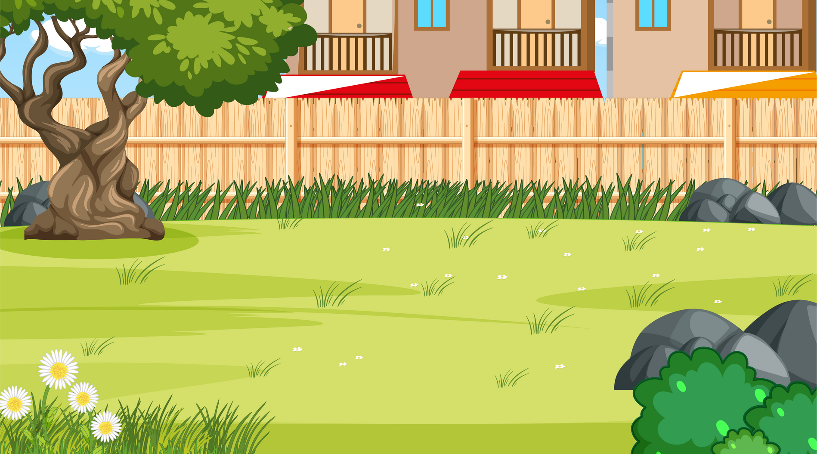
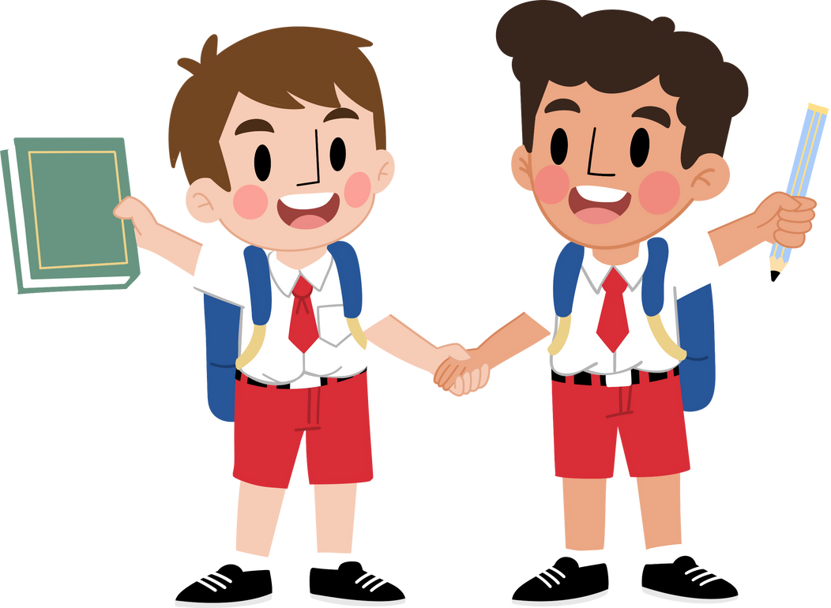
ĐÔI BẠN CÙNG TIẾN
Luật chơi:
Em hãy tìm một người bạn để ghép đôi, sau đó hoàn thành các câu hỏi sau

Slide 27
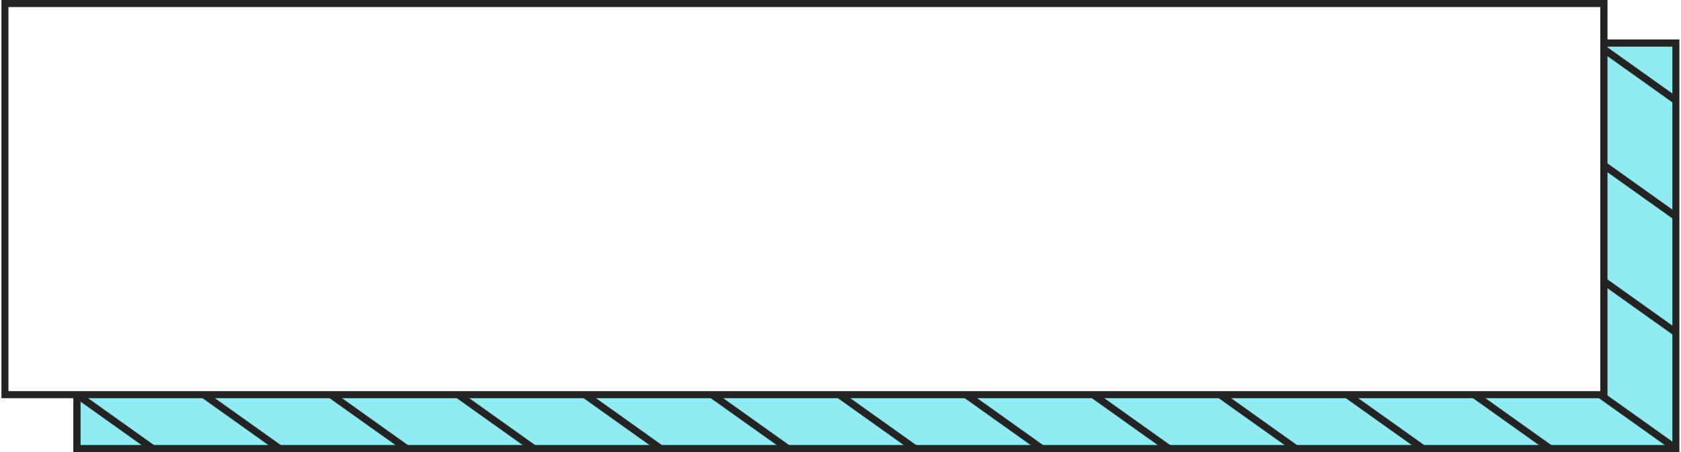
Câu 1: Trong các tình huống sau, tình huống nào dễ gây bất hòa?
A. Minh và Huy cùng muốn mượn cuốn truyện Conan nhưng chỉ còn 1 cuốn trong thư viện.
B. Lan giúp Hoa làm bài tập.
C. Vũ cùng Chí được cô ghép thành đôi bạn cùng tiến để giúp nhau trong môn Toán.
D. Thu giúp Lan mượn sách trong thư viện.

Slide 28
Câu 2: Trong các tình huống sau, tình huống nào không phải là tình huống dễ gây bất hòa?
A. Minh và Huy cùng muốn mượn cuốn truyện Conan nhưng chỉ còn 1 cuốn trong thư viện
B. Lan giúp Hoa làm bài tập
C. Vũ cùng Chí được cô ghép thành đôi bạn cùng tiến để giúp nhau trong môn Toán nhưng Chí không thích Vũ
D. Thu và Lan bất đồng trong cách giải bài toán cô giao

Slide 29
Câu 3: Trong các tình huống sau, tình huống nào dễ gây bất hòa?
A. Lan thấy Hoa bị ốm liền mang vở qua cho Hoa chép bài
B. Tổ của Lâm cùng nhau chăm sóc vườn hoa được cô giáo chủ nhiệm phân công
C. Vũ cùng Chí được cô ghép thành đôi bạn cùng tiến để giúp nhau trong môn Toán nhưng Chí không thích Vũ
D. Lớp của Minh cùng đoàn kết phấn đấu trở thành lớp Xuất sắc

Slide 30
Câu 4: Lợi ích của việc xử lí tình huống gây bất hòa với bạn là?
A. Giúp tình bạn gắn bó, thân thiết hơn
B. Giúp em luyện sự tự tin khi giao tiếp với bạn bè
C. Giúp lớp học đoàn kết
D. Cả 3 đáp án trên

Slide 31
ĐẠO ĐỨC
ĐẠO ĐỨC
XIN CHÀO VÀ HẸN GẶP LẠI!
XIN CHÀO VÀ HẸN GẶP LẠI!

